Slide 1


Прикладная информатика: машинное обучение
ЯрГУ им. П. Г. Демидова
Прикладная информатика: машинное обучение
Введение и обзор материала курса. Линейная регрессия с одной переменной
Владимир Волохов
физический факультет, лаборатория «Цифровые цепи и сигналы», volokhov.blogspot.com

Slide 2
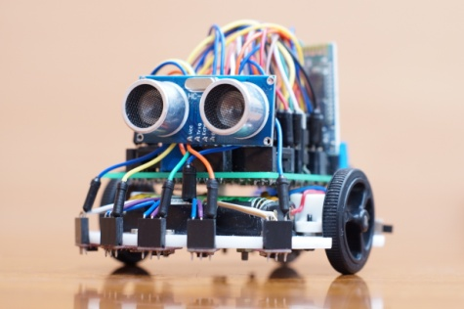
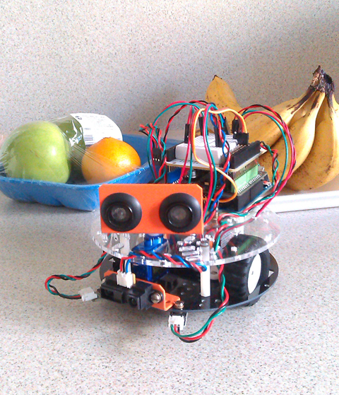
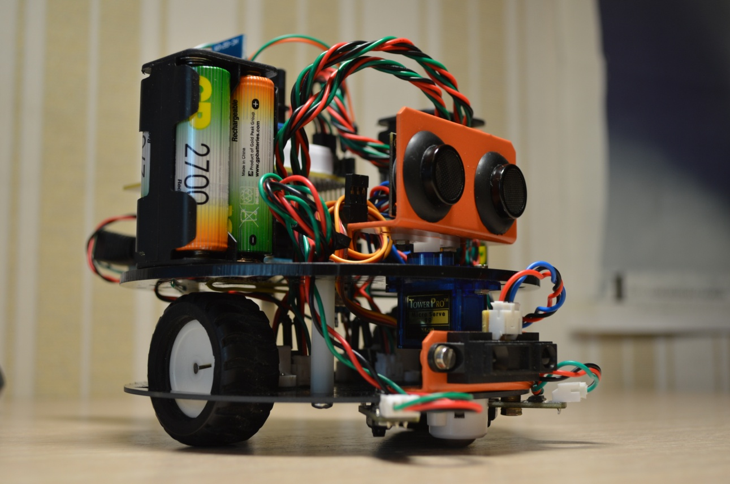
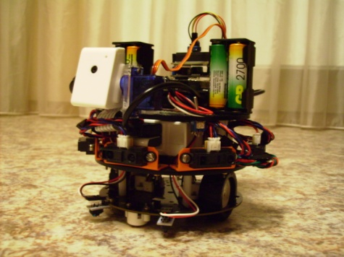
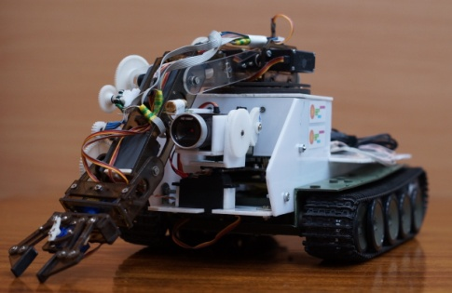
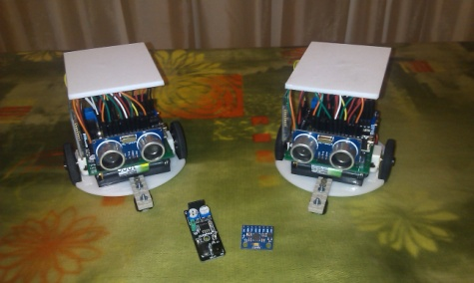
Прикладная информатика: машинное обучение
ЯрГУ им. П. Г. Демидова
Машинное обучение
Робот Snail
(ver. 2.0.0), построенный на базе платы Arduino Uno
2

Slide 3
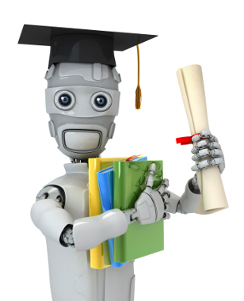
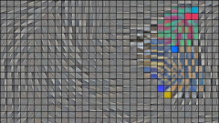
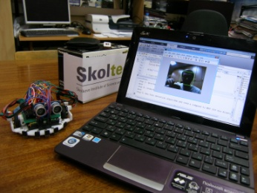
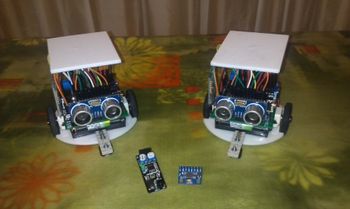

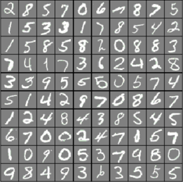
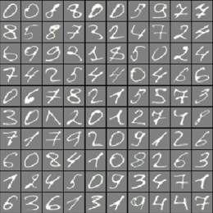
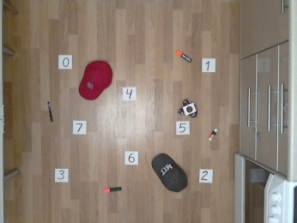
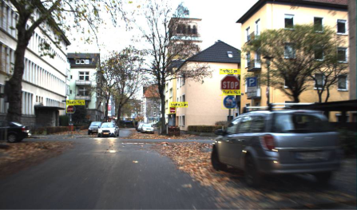







Прикладная информатика: машинное обучение
ЯрГУ им. П. Г. Демидова
Можно задавать любые вопросы!
Мои знания в этой области ограничены …
Курсы по машинному обучению (www.coursera.org, www.udacity.com и т.п.)
Курсовые и дипломные проекты на темы, связанные с машинным обучением
… а также курсы в ФГБОУ ВО ЯрГУ
им. П. Г. Демидова («Методы машинного обучения» и «Системы технического зрения»)
Диссертации и прочее …
3

Slide 4
Прикладная информатика: машинное обучение
ЯрГУ им. П. Г. Демидова
План на сегодня
Обзор программы курса
Требования
Введение в методы машинного обучения
Немного о жизни!
Что такое машинное обучение?
Приложения машинного обучения
Алгоритмы машинного обучения
Линейная регрессия с одной переменной
Метод градиентного спуска
Базы данных
4

Slide 5
Прикладная информатика: машинное обучение
ЯрГУ им. П. Г. Демидова
Цель курса
Рассмотрение ряда задач и вопросов из области машинного обучения для:
Создания базиса с целью дальнейшего самообразования
Помощи в дальнейшей практической деятельности как в этой области, так и в смежных областях
Расширения кругозора
В общем станет понятнее что это такое и действительно ли вам это нужно
5

Slide 6
Прикладная информатика: машинное обучение
ЯрГУ им. П. Г. Демидова
Структура курса
Лекции
Тематика курса охватывает: обучение с учителем, обучение без учителя, регрессия, классификация, кластеризация, сокращение размерности данных, детектирование аномалий, машинное обучение на больших базах данных и глубокое обучение
Аттестация по курсу:
Решение практических заданий и тестов по перечисленным темам. Будем использовать язык программирования Python для решения практических заданий!
6

Slide 7
Прикладная информатика: машинное обучение
ЯрГУ им. П. Г. Демидова
При решении практических
заданий понадобятся
Python 3 – высокоуровневый язык программирования общего назначения, ориентированный на повышение производительности разработчика и читаемости кода
А также дополнительные библиотеки: NumPy, SciPy, Matplotlib и Scikit-Learn
Опционально не будут лишними OpenCV, Pandas и Scikit-Image
7

Slide 8
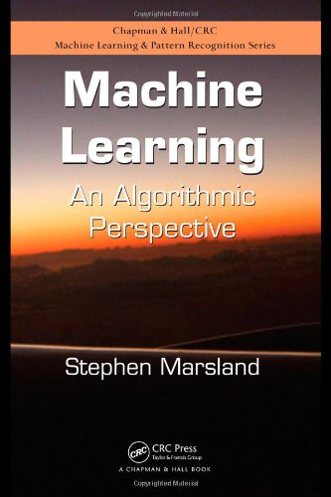
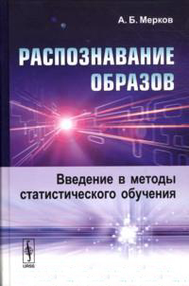
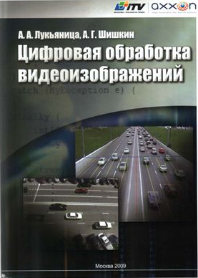

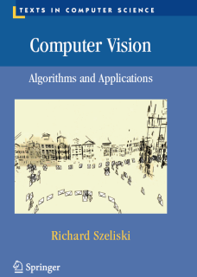
Прикладная информатика: машинное обучение
ЯрГУ им. П. Г. Демидова
Какую литературу можно найти?
Marsland S. Machine Learning: An Algorithmic Perspective, 2009
Мерков А.Б. Распознавание образов: введение в методы статистического обучения, 2011
Лукьяница А.А., Шишкин А.Г. Цифровая обработка видеоизображений, 2009
Шапиро Л., Стокман Дж. Компьютерное зрение, 2006
Szeliski R. Computer vision: Algorithm and applications, 2010
8

Slide 9
Прикладная информатика: машинное обучение
ЯрГУ им. П. Г. Демидова
Какую литературу можно найти?
Много информации по теме курса можно найти в сети Интернет
Профессиональный информационно-аналитический ресурс, посвященный машинному обучению, распознаванию образов и интеллектуальному анализу данных, http://www.machinelearning.ru
Большое количество видеолекций по тематике курса можно найти на http://www.youtube.com по ключевому слову machine learning
…
9

Slide 10
Прикладная информатика: машинное обучение
ЯрГУ им. П. Г. Демидова
Немного рекламы!
Online курс Стэнфордского университета «Машинное обучение»
https://www.coursera.org/learn/machine-learning
10

Slide 11
Прикладная информатика: машинное обучение
ЯрГУ им. П. Г. Демидова
Немного рекламы!
Online курс Торонтского университета «Нейронные сети в машинном обучении»
https://www.coursera.org/learn/neural-networks
11

Slide 12
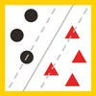
Прикладная информатика: машинное обучение
ЯрГУ им. П. Г. Демидова
Немного рекламы!
Online курс Высшей школы экономики «Введение в машинное обучение»
https://www.coursera.org/learn/vvedenie-mashinnoe-
obuchenie
12

Slide 13
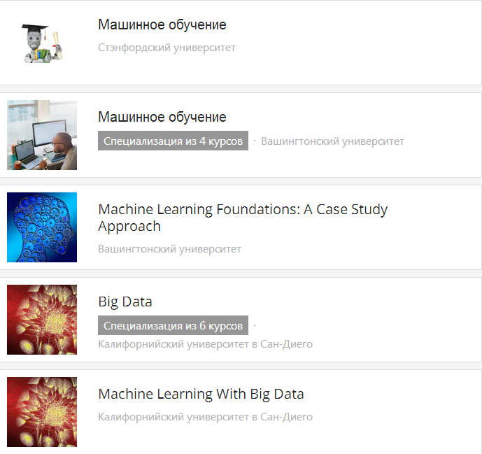
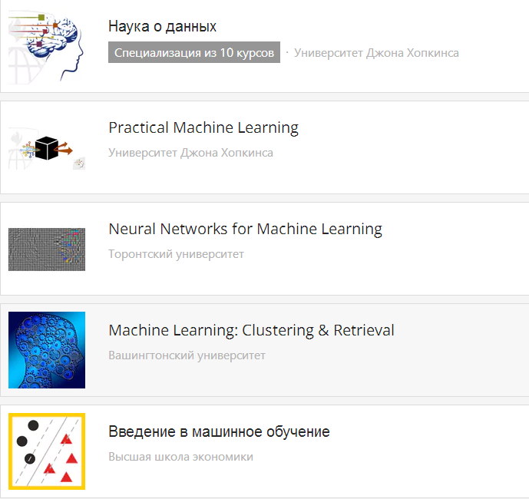
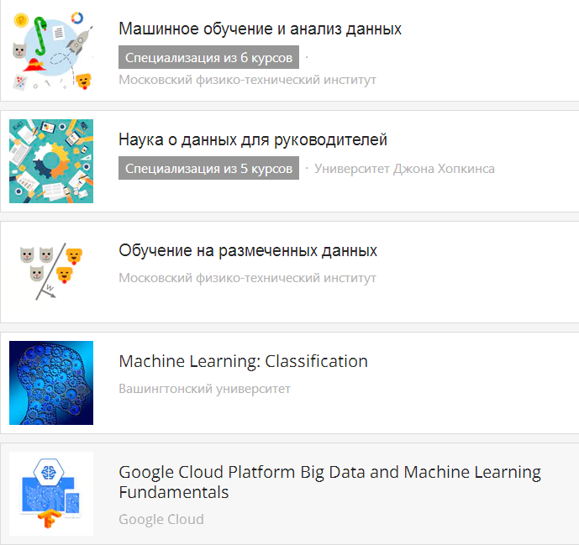
Прикладная информатика: машинное обучение
ЯрГУ им. П. Г. Демидова
Немного рекламы!
Другие курсы по машинному обучению на www.coursera.org
Ищем по ключевому слову machine learning.
Курсов много, очень много!
13

Slide 14
Прикладная информатика: машинное обучение
ЯрГУ им. П. Г. Демидова
Немного рекламы!
Online курс «Введение в машинное обучение»
https://www.udacity.com/course/intro-to-machine-
learning--ud120
Online курс Технологического института Джорджии «Машинное обучение»
https://www.udacity.com/course/machine-learning--
ud262
Online курс Стэнфордского университета «Введение в искусственный интеллект»
https://www.udacity.com/course/intro-to-artificial-
intelligence--cs271
14

Slide 15

Прикладная информатика: машинное обучение
ЯрГУ им. П. Г. Демидова
Немного о жизни!
Распознавание лиц: Apple iPhoto software
http://www.apple.com/ilife/iphoto/
15

Slide 16
Прикладная информатика: машинное обучение
ЯрГУ им. П. Г. Демидова
Немного о жизни!
Спаму – нет!
SPAM
16

Slide 17
Прикладная информатика: машинное обучение
ЯрГУ им. П. Г. Демидова
Машинное обучение
Выросло из работ по искусственному интеллекту и является одной из перспективных веток его развития
Предоставляет новую способность для компьютеров
Примеры:
Интеллектуальный анализ баз данных
Большие базы данных с ростом автоматизации/web (рекламные клики, медицинские записи, последовательности ДНК и т.п.)
Приложения, которые не могут быть запрограммированы вручную (автономный вертолет, распознавание рукописного текста и т.п.)
Самозаказывающие программы (Amazon, Netflix и т.п.)
Понимание обучения человека и человеческого мозга
17

Slide 18
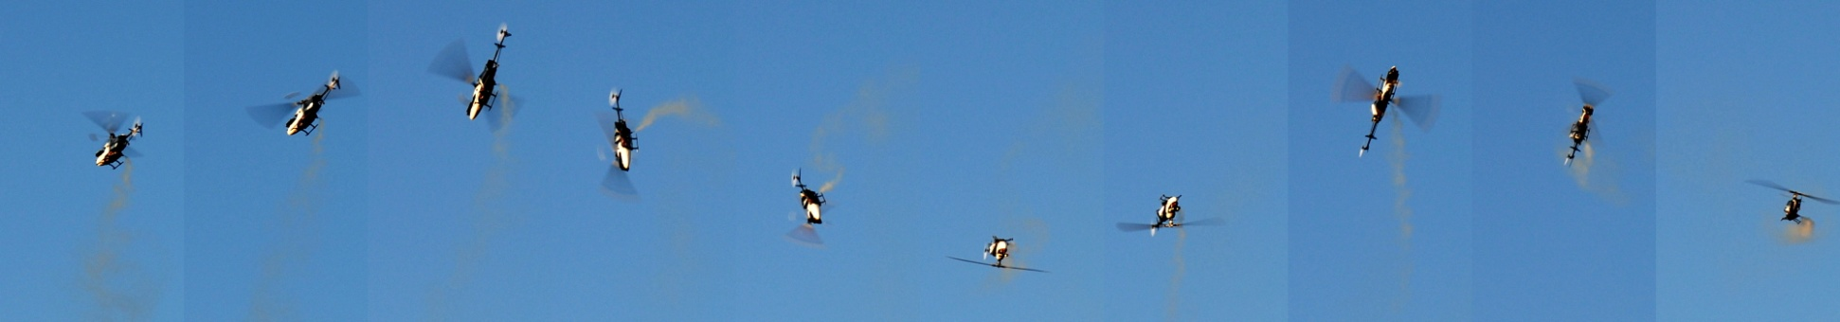
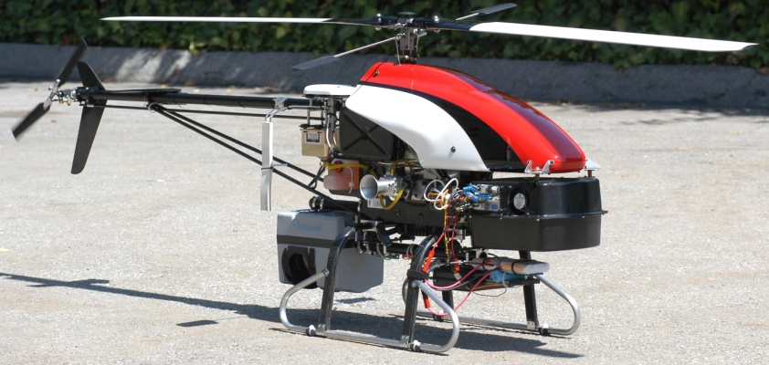
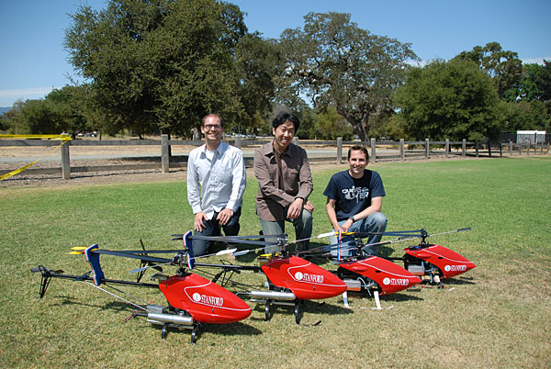
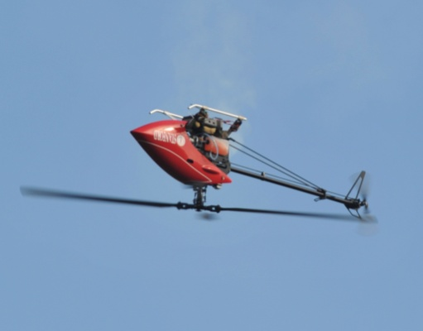
Прикладная информатика: машинное обучение
ЯрГУ им. П. Г. Демидова
Автономный вертолет
Создан сотрудниками лаборатории «Искусственного интеллекта» Стэнфордского университета
http://heli.stanford.edu/
18

Slide 19
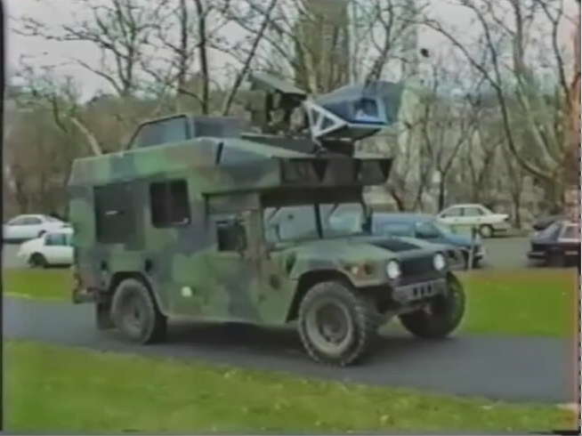
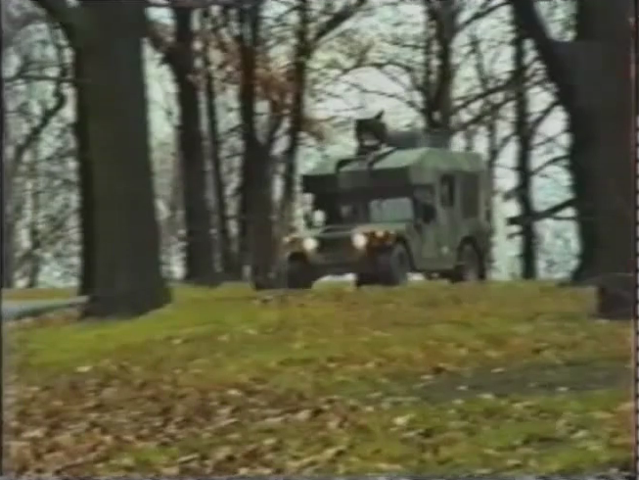
Прикладная информатика: машинное обучение
ЯрГУ им. П. Г. Демидова
Автономное вождение. Проект ALVINN
Снимки сделаны 23 ноября 1992 года!
Autonomous Land Vehicle In a Neural Network (ALVINN) является системой, которая обучается управлять автомобилем путем наблюдения за вождением реального человека. Архитектура ALVINN основана на нейронной сети с одним скрытым слоем, обучаемой с использованием метода обратного распространения ошибки
19

Slide 20
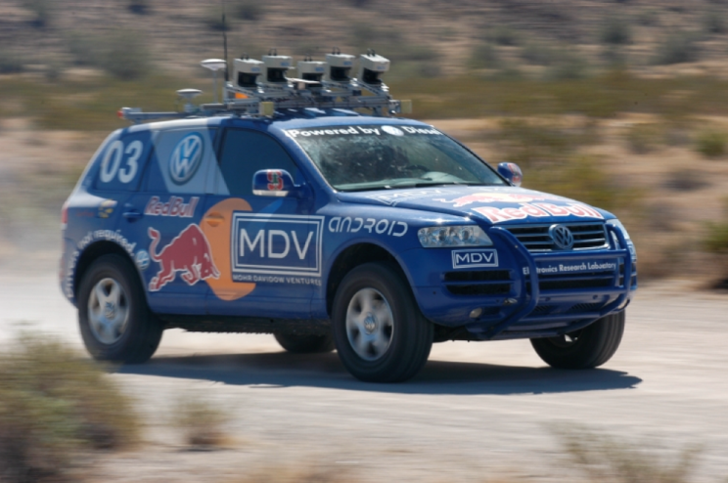
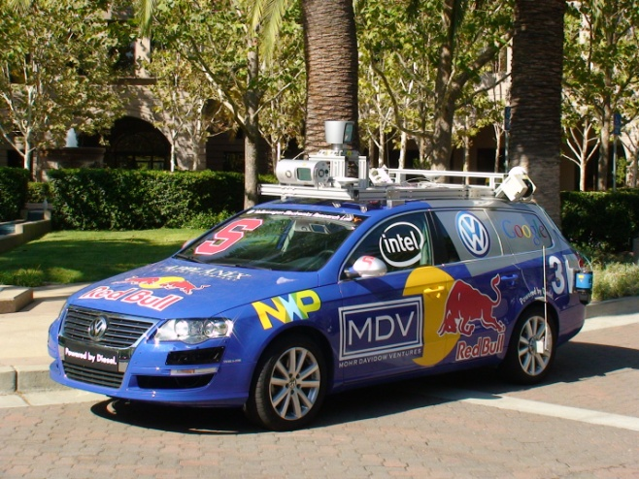
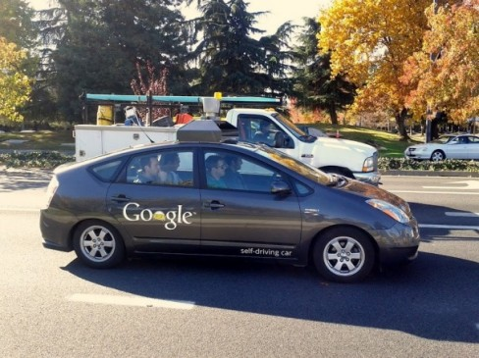
Прикладная информатика: машинное обучение
ЯрГУ им. П. Г. Демидова
Stanley, Junior и Google-мобиль
ALVINN
Stanley
Junior
Google-мобиль
20

Slide 21
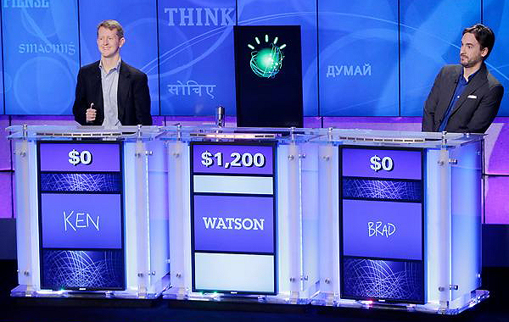
Прикладная информатика: машинное обучение
ЯрГУ им. П. Г. Демидова
Суперкомпьютер IBM Watson
В 2011 г. компьютер одержал победу над двумя людьми в телепередаче Jeopardy («Своя игра»), получив один миллион долларов!
Кен Дженнингс: «Ватсон», «Своя игра» и я, устаревший всезнайка
http://www.ted.com/talks/ken_jennings_watson_jeopardy_and_me_the_obsolete_know_it_all?language=ru
21

Slide 22
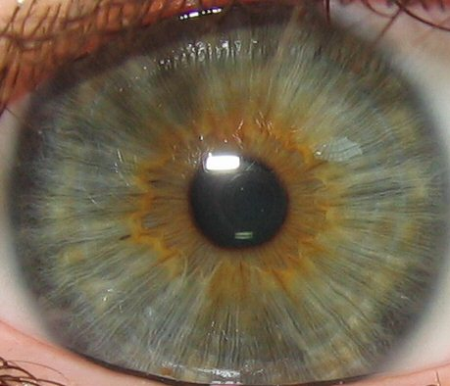
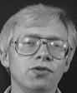


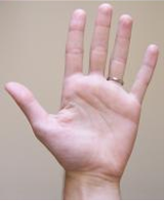
Прикладная информатика: машинное обучение
ЯрГУ им. П. Г. Демидова
Компьютерное зрение
Распознавание лиц, подписи, отпечатков пальцев, радужной оболочки глаза
Иванов
Иван Иванович
22

Slide 23
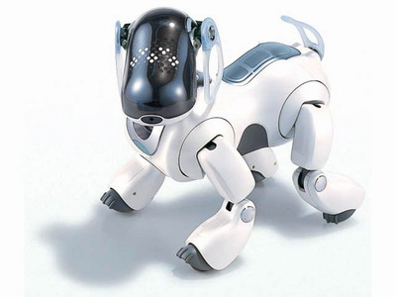
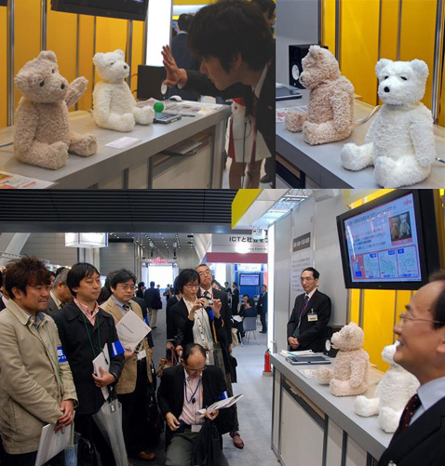
Прикладная информатика: машинное обучение
ЯрГУ им. П. Г. Демидова
Компьютерное зрение
Зрение для роботов
AiBo (японская собака-робот, изобретение компании Sony)
Teddy (японский медведь-робот, изобретение
компании Fujitsu)
23

Slide 24
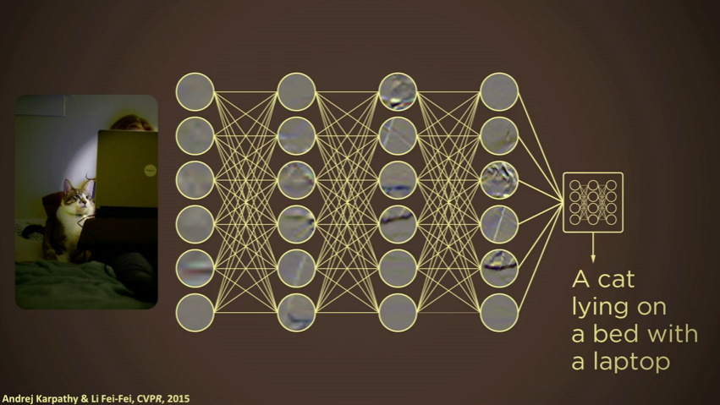
Прикладная информатика: машинное обучение
ЯрГУ им. П. Г. Демидова
Компьютерное зрение
Ли Ф.-Ф. Как мы учим компьютер понимать изображения?
https://www.ted.com/talks/fei_fei_li_how_we_re_teaching_computers_to_understand_pictures?language=en#t-5181
24

Slide 25
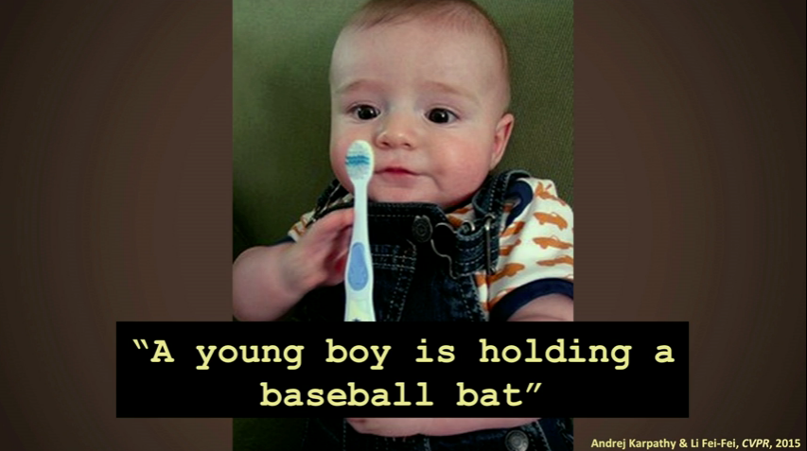
Прикладная информатика: машинное обучение
ЯрГУ им. П. Г. Демидова
Компьютерное зрение
Ли Ф.-Ф. Как мы учим компьютер понимать изображения?
https://www.ted.com/talks/fei_fei_li_how_we_re_teaching_computers_to_understand_pictures?language=en#t-5181
25

Slide 26
Прикладная информатика: машинное обучение
ЯрГУ им. П. Г. Демидова
Что такое машинное обучение?
А. Самуэль (Arthur Samuel), 1959 г.: Машинное обучение – это область исследования, которая предоставляет компьютеру, не будучи явно запрограммированному, возможность к обучению
26

Slide 27
Прикладная информатика: машинное обучение
ЯрГУ им. П. Г. Демидова
Что такое машинное обучение?
А. Самуэль (Arthur Samuel), 1959 г.: Машинное обучение – это область исследования, которая предоставляет компьютеру, не будучи явно запрограммированному, возможность к обучению
Т. Митчелл (Том Mitchell), 1998 г.: конкретно поставленная задача обучения. Говорят, что компьютерная программа способна к обучению из опыта E по отношению к некоторой задаче T и критерию качества работы P, если ее производительность на T, как мера P, улучшается с опытом E
27

Slide 28
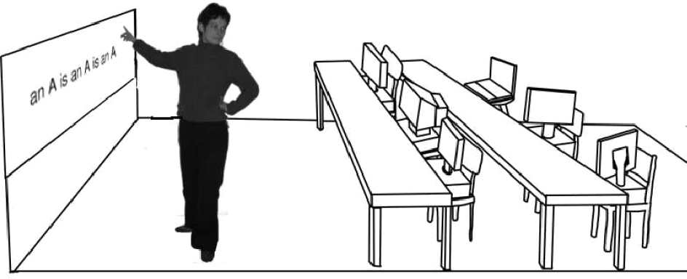
Прикладная информатика: машинное обучение
ЯрГУ им. П. Г. Демидова
Что такое машинное обучение?
Обучение = приспособление
Обучаясь, мы становимся более приспособленными к окружающей среде
Обучение ≠ «заучивание наизусть»
Заучить наизусть – для машины не проблема
Мы хотим научить машину делать выводы!
28

Slide 29
Прикладная информатика: машинное обучение
ЯрГУ им. П. Г. Демидова
Алгоритмы машинного обучения
Обучение с учителем (Supervised Learning). Алгоритм машинного обучения обобщает на основе размеченного множества тренировочных примеров
Обучение без учителя (Unsupervised Learning). Размеченное тренировочное множество отсутствует. Алгоритм машинного обучения пытается самостоятельно определить сходство между входами. Поэтому входы, которые имеют что-то общее объединяются в общую категорию
29

Slide 30
Прикладная информатика: машинное обучение
ЯрГУ им. П. Г. Демидова
Обучение с учителем
Регрессия (предсказание непрерывной выходной величины, например, цены на недвижимость)
Предскажем стоимость
дома по его площади
400
300
Цена в 1000-х
долларов
200
100
500
1000
1500
2000
2500
Площадь в квадратных футах
30

Slide 31
Прикладная информатика: машинное обучение
ЯрГУ им. П. Г. Демидова
Обучение с учителем
Регрессия (предсказание непрерывной выходной величины, например, цены на недвижимость)
Предскажем стоимость
дома по его площади
400
предсказанное
значение
300
Цена в 1000-х
долларов
200
произвольная площадь
100
500
1000
1500
2000
2500
Площадь в квадратных футах
31

Slide 32
Прикладная информатика: машинное обучение
ЯрГУ им. П. Г. Демидова
Обучение с учителем
Регрессия (предсказание непрерывной выходной величины, например, цены на недвижимость)
Предскажем стоимость
дома по его площади
400
предсказанное
значение
300
Цена в 1000-х
долларов
200
произвольная площадь
100
500
1000
1500
2000
2500
Площадь в квадратных футах
32

Slide 33
Прикладная информатика: машинное обучение
ЯрГУ им. П. Г. Демидова
Обучение с учителем
Классификация (предсказание дискретной выходной величины, например, 0 или 1)
Рак молочной железы
(злокачественный или
доброкачественный)
1 (P)
Злокачественная опухоль?
0 (N)
Размер опухоли
33

Slide 34
Прикладная информатика: машинное обучение
ЯрГУ им. П. Г. Демидова
Обучение с учителем
Классификация (предсказание дискретной выходной величины, например, 0 или 1)
найти
границу решения!
Рак молочной железы
(злокачественный или
доброкачественный)
1 (P)
Злокачественная опухоль?
0 (N)
Размер опухоли
34

Slide 35
Прикладная информатика: машинное обучение
ЯрГУ им. П. Г. Демидова
Обучение с учителем
Классификация (предсказание дискретной выходной величины, например, 0 или 1)
найти
границу решения!
Рак молочной железы
(злокачественный или
доброкачественный)
1 (P)
Злокачественная опухоль?
предсказать тип опухоли для ее произвольного размера
0 (N)
Размер опухоли
35

Slide 36
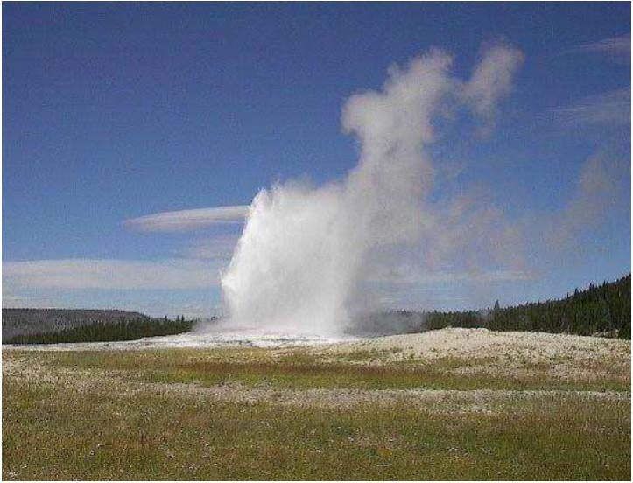
Прикладная информатика: машинное обучение
ЯрГУ им. П. Г. Демидова
Обучение без учителя
90
Рассмотрим метод
К-средних и задачку
с гейзером
80
70
Время между выбросами, минуты
60
50
40
1
2
3
4
5
6
Длительность выброса, минуты
36

Slide 37
Прикладная информатика: машинное обучение
ЯрГУ им. П. Г. Демидова
Обучение без учителя
90
Рассмотрим метод
К-средних и задачку
с гейзером
80
70
Время между выбросами, минуты
Это кластеризация данных!
60
50
40
1
2
3
4
5
6
Длительность выброса, минуты
37

Slide 38

Прикладная информатика: машинное обучение
ЯрГУ им. П. Г. Демидова
Кластеризация в Google News
38

Slide 39

Прикладная информатика: машинное обучение
ЯрГУ им. П. Г. Демидова
Кластеризация в Google News
39

Slide 40
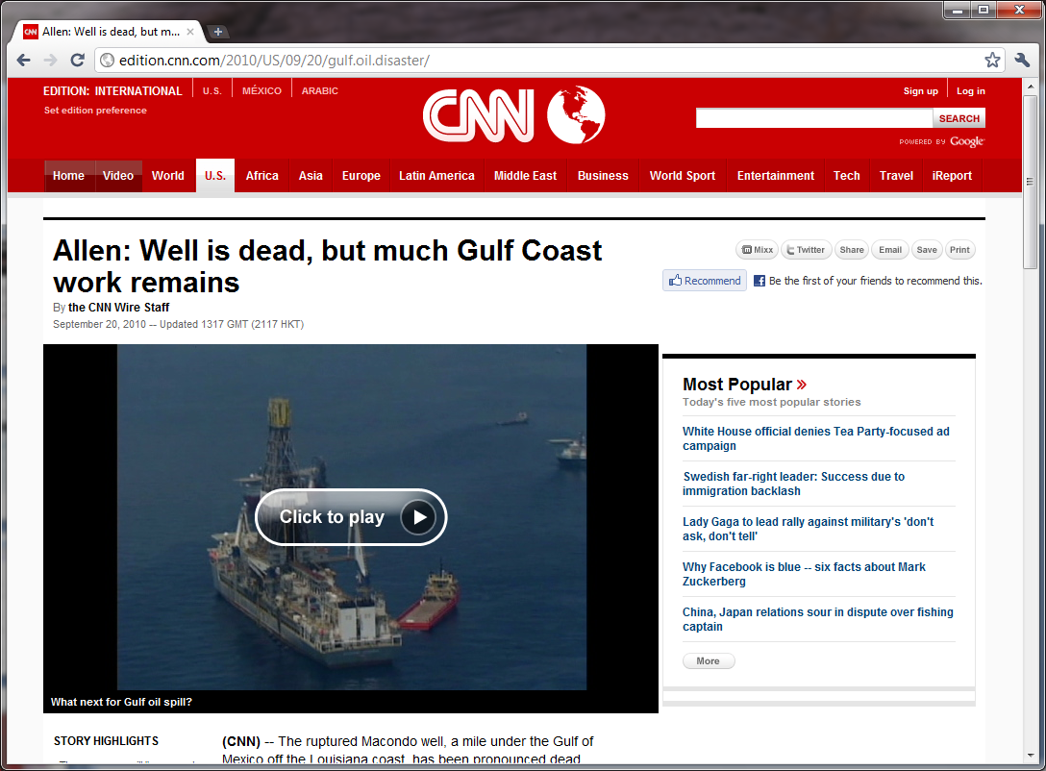
Прикладная информатика: машинное обучение
ЯрГУ им. П. Г. Демидова
Кластеризация в Google News
40

Slide 41
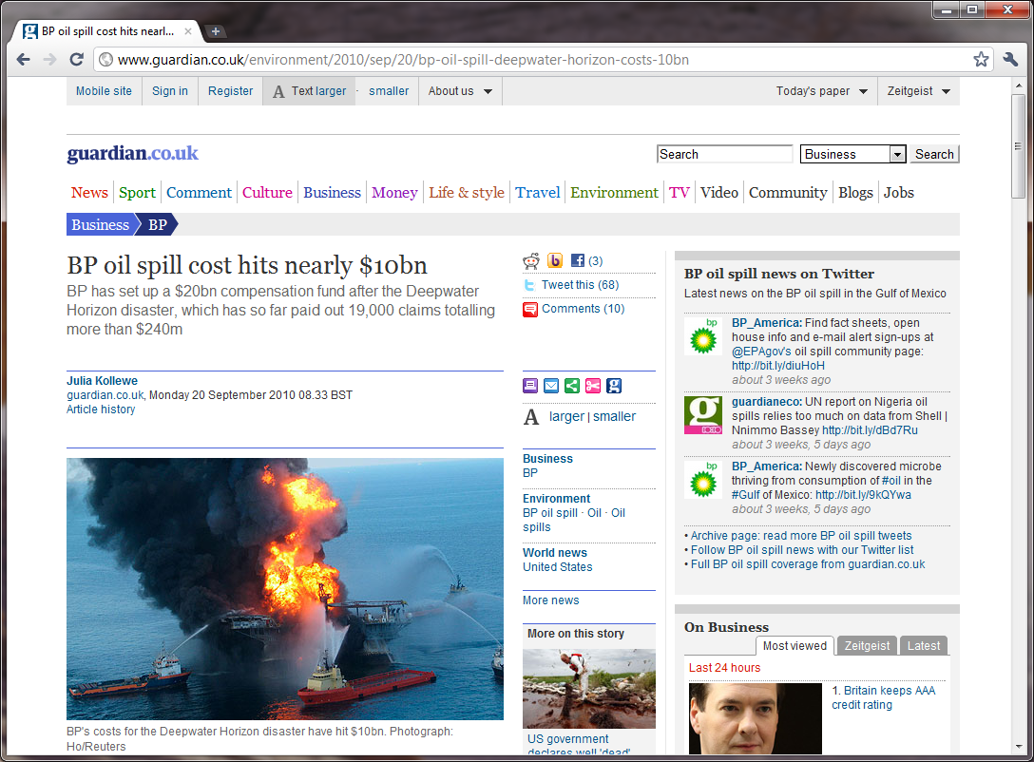
Прикладная информатика: машинное обучение
ЯрГУ им. П. Г. Демидова
Кластеризация в Google News
41

Slide 42

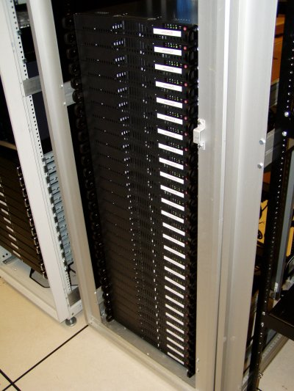
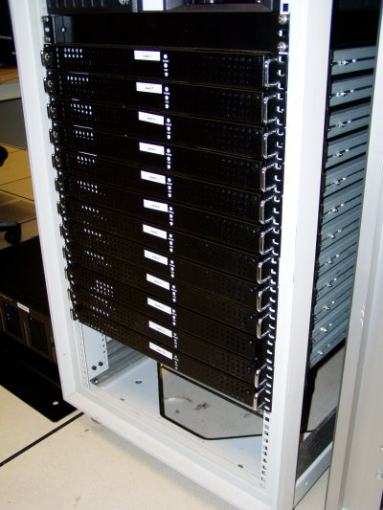

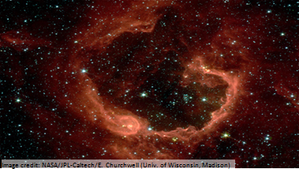
Прикладная информатика: машинное обучение
ЯрГУ им. П. Г. Демидова
Еще несколько примеров кластеризации!
Организация компьютерных кластеров
Анализ социальных сетей
Сегментация рынка
Анализ астрономических данных
42

Slide 43
Прикладная информатика: машинное обучение
ЯрГУ им. П. Г. Демидова
Алгоритмы машинного обучения
Обучение по алгоритму типа «кнут и пряник» или стимулированное обучение (Reinforcement Learning). Алгоритм машинного обучения получает подсказку, когда его ответ является ошибочным и не получает, когда ответ является правильным
Эволюционное обучение (Evolutionary Learning). Биологические организмы адаптируются для того, чтобы улучшить свою выживаемость и шансы иметь потомство в окружающей их среде. Смоделируем подобное на компьютере!
43

Slide 44
Прикладная информатика: машинное обучение
ЯрГУ им. П. Г. Демидова
Линейная регрессия с одной переменной
Регрессия (предсказание непрерывной выходной величины, например, цены на недвижимость)
Рассматриваем обучение
с учителем (даны правиль-
ные ответы для каждого
примера в данных)
400
300
Цена в 1000-х
долларов
200
Предскажем стоимость
дома по его площади
100
500
1000
1500
2000
2500
Площадь в квадратных футах
44

Slide 45
Прикладная информатика: машинное обучение
ЯрГУ им. П. Г. Демидова
Линейная регрессия с одной переменной
Тренировочное множество данных (скажем, всего m)
Площадь (фут²) – x | Цена в 1000-х ($) – y
2104 | 460
1416 | 232
1534 | 315
852 | 178
… | …
Обозначения: m = число тренировочных примеров
x = «входная» переменная / свойство
y = «выходная» переменная / «метка»
(x^{(i)}, y^{(i)}) = i-й тренировочный пример
45

Slide 46
Прикладная информатика: машинное обучение
ЯрГУ им. П. Г. Демидова
Линейная регрессия с одной переменной
Последовательность действий
Тренировочное множество
Гипотеза h выглядит так: h_{Q}(x) = Q₀ + Q₁ x
Алгоритм обучения
Как оценить Q₀ и Q₁ ?
h
Оценка цены
Площадь
Гипотеза
46

Slide 47
Прикладная информатика: машинное обучение
ЯрГУ им. П. Г. Демидова
Линейная регрессия с одной переменной
Последовательность действий
400
Гипотеза h выглядит так: h_{Q}(x) = Q₀ + Q₁ x
300
Цена в 1000-х
долларов
200
Как оценить Q₀ и Q₁ ?
100
500
1000
1500
2000
2500
Площадь в квадратных футах
47

Slide 48
Прикладная информатика: машинное обучение
ЯрГУ им. П. Г. Демидова
Стоимостная функция (Cost Function)
Идея! Выбрать Q₀ и Q₁ так, чтобы h_{Q}(x) являлась близкой к значениям y для всех тренировочных примеров
Введем стоимостную
функцию J(Q₀, Q₁)
и минимизируем ее:
400
300
Цена в 1000-х
долларов
200
100
500
1000
1500
2000
2500
Площадь в квадратных футах
48

Slide 49
Прикладная информатика: машинное обучение
ЯрГУ им. П. Г. Демидова
Как минимизировать стоимостную функцию для линейной регрессии с одной переменной?
Использование нормальных уравнений (normal equation)
Рассмотрим на следующей лекции
Подход работает только для линейной регрессии
Использование методов численной оптимизации,
например, метода градиентного спуска
Рассмотрим на этой лекции. Более конкретно будем рассматривать групповой градиентный спуск («Batch» Gradient Descent). Групповой означает, что на каждом этапе градиентного спуска используются все тренировочные примеры
Подход может быть использован и для других методов машинного обучения, например, нейронных сетей
49

Slide 50
Прикладная информатика: машинное обучение
ЯрГУ им. П. Г. Демидова
Метод градиентного спуска
Постановка задачи
Имеется некоторая стоимостная функция J(Q₀, Q₁)
Необходимо найти такие значения Q₀, Q₁, чтобы функция J(Q₀, Q₁) стала минимальной
Решение задачи
Стартуем из некоторых значений Q₀, Q₁, например, равных величине ноль
Продолжаем изменение значений Q₀, Q₁ до тех пор, пока не достигнем минимума. Минимум достижим не всегда!
50

Slide 51

Прикладная информатика: машинное обучение
ЯрГУ им. П. Г. Демидова
Пример работы градиентного спуска
J(Q₀, Q₁)
Q₁
Q₀
51

Slide 52
Прикладная информатика: машинное обучение
ЯрГУ им. П. Г. Демидова
Пример работы градиентного спуска
J(Q₀, Q₁)
Q₁
Q₀
52

Slide 53
Прикладная информатика: машинное обучение
ЯрГУ им. П. Г. Демидова
Метод градиентного спуска. Реализация
repeat until convergence
{
}
(j = 0 и j = 1)
Правильная реализация
(параметры Q₀, Q₁
обновляются одновременно)
Неправильная реализация
(параметры Q₀, Q₁ обновляются
не одновременно)
53

Slide 54
Прикладная информатика: машинное обучение
ЯрГУ им. П. Г. Демидова
Метод градиентного спуска. Реализация
Скорость сходимости алгоритма регулируется параметром α
Если α маленькое, то градиентный спуск может быть медленным
Если α большое, то градиентный спуск может проскочить минимум. Алгоритм может не сходиться или даже расходиться
Градиентный спуск может сходиться к локальному минимуму, даже если α является фиксированным
При приближении к локальному минимуму градиентный спуск будет автоматически выполнять более малые шаги. Поэтому нет необходимости уменьшать α через некоторое время
54

Slide 55
Прикладная информатика: машинное обучение
ЯрГУ им. П. Г. Демидова
Градиентный спуск для линейной регрессии
repeat until convergence
{
}
(j = 0 и j = 1)
Вычислив производные получим
repeat until convergence
{
}
параметры Q₀, Q₁
обновляются
одновременно
55

Slide 56
Прикладная информатика: машинное обучение
ЯрГУ им. П. Г. Демидова
Пример формы стоимостной функции
J(Q₀, Q₁)
Q₁
Q₀
56

Slide 57
Прикладная информатика: машинное обучение
ЯрГУ им. П. Г. Демидова
Пример формы стоимостной функции
J(Q₀, Q₁)
Q₁
Q₀
57

Slide 58
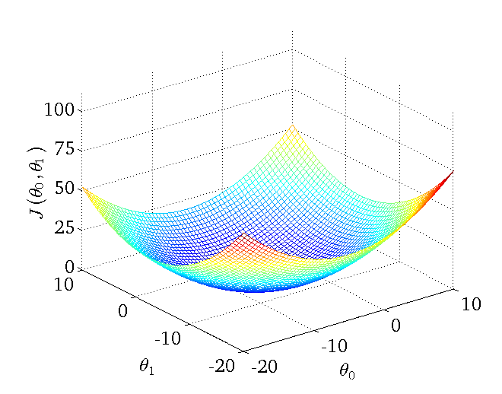
Прикладная информатика: машинное обучение
ЯрГУ им. П. Г. Демидова
Пример формы стоимостной функции
для линейной регрессии
Функция J(Q₀, Q₁ ) является выпуклой
58

Slide 59
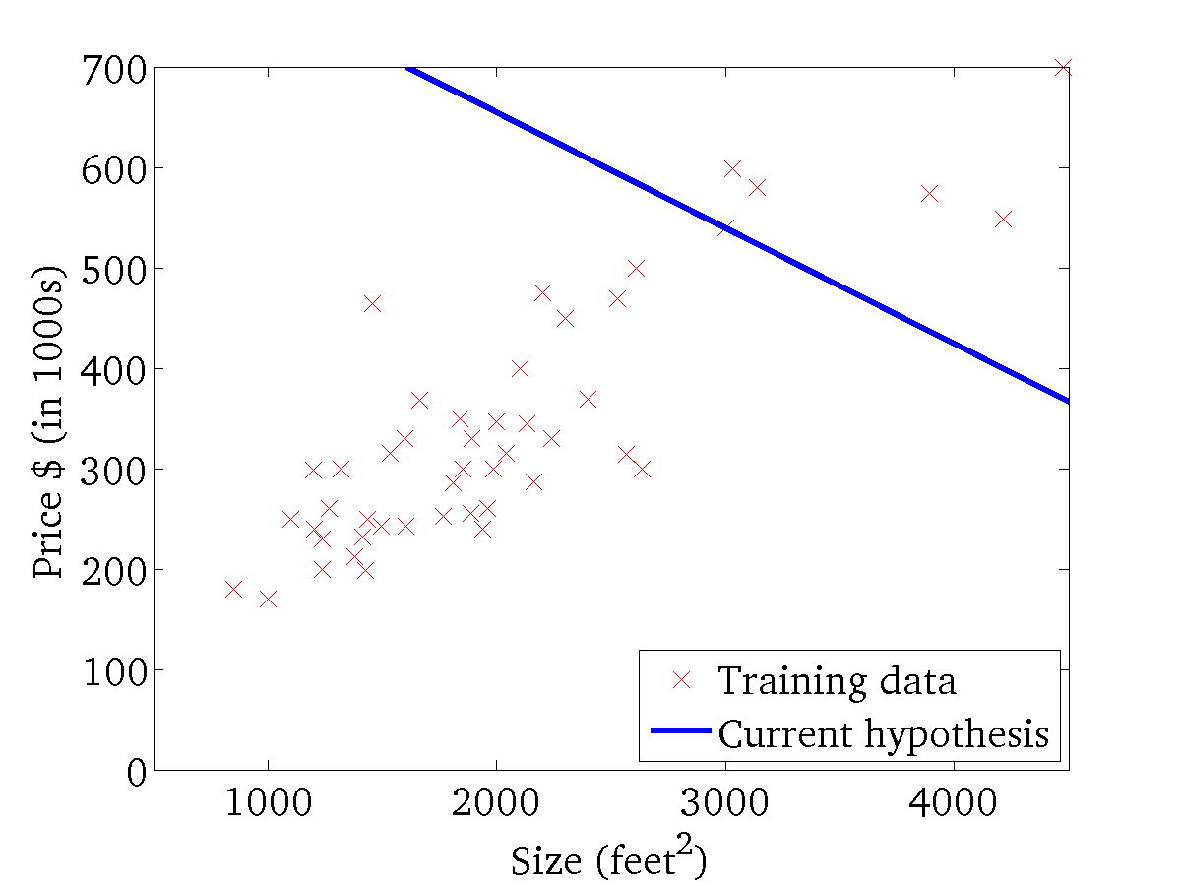
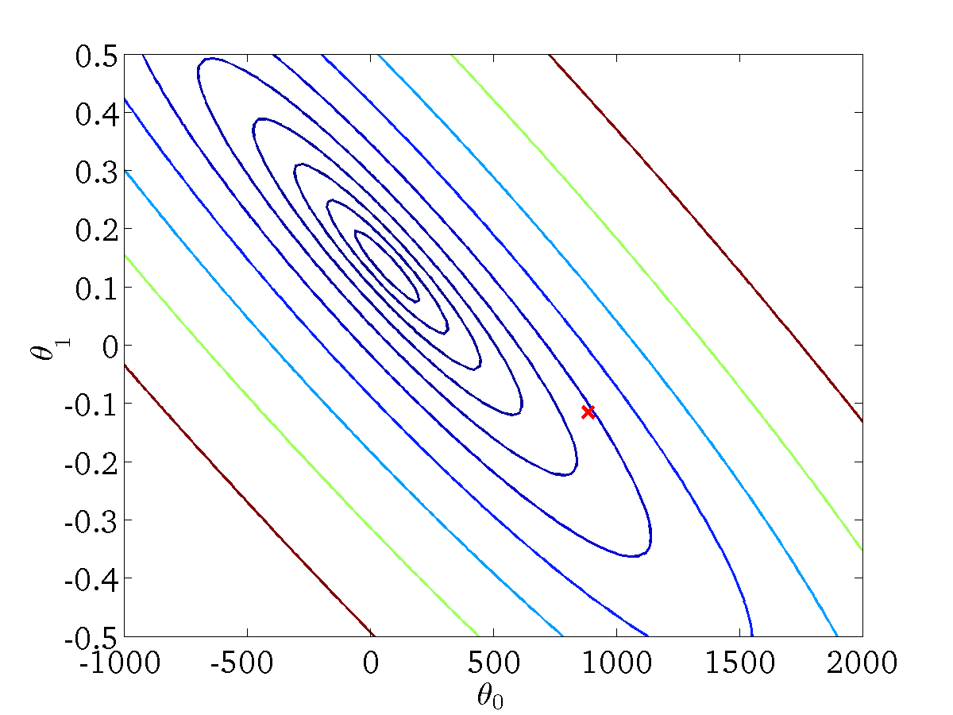
Прикладная информатика: машинное обучение
ЯрГУ им. П. Г. Демидова
Пример работы градиентного спуска
для линейной регрессии
h_{Q}(x) – это функция x для фиксированных Q₀ и Q₁
J(Q₀, Q₁) – это функция параметров Q₀ и Q₁
59

Slide 60
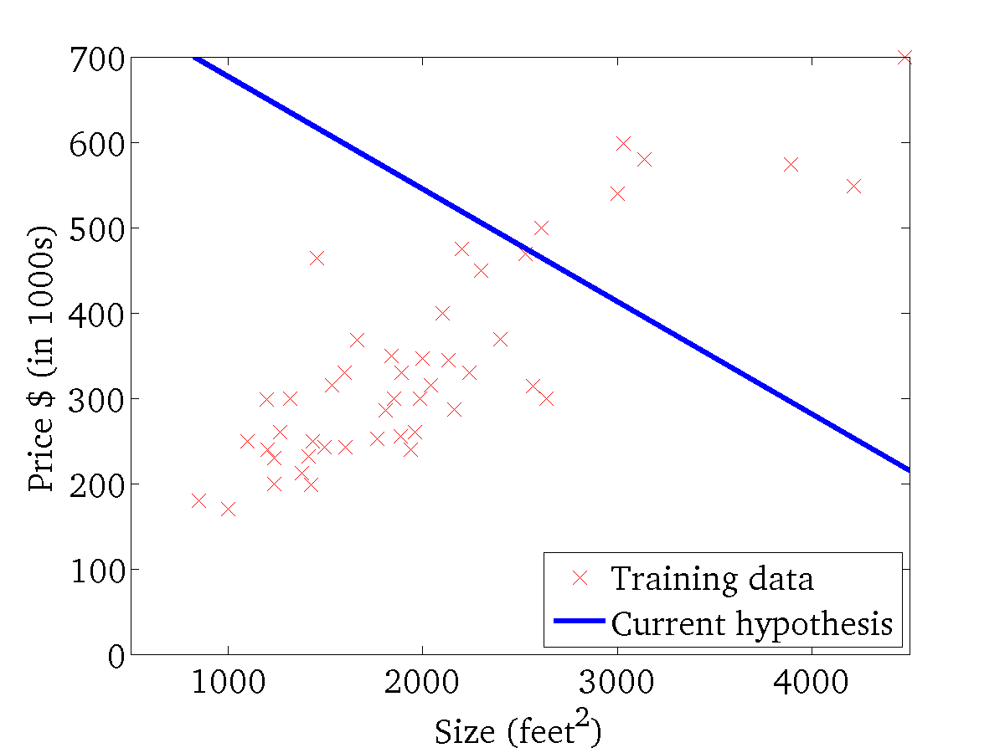

Прикладная информатика: машинное обучение
ЯрГУ им. П. Г. Демидова
Пример работы градиентного спуска
для линейной регрессии
h_{Q}(x) – это функция x для фиксированных Q₀ и Q₁
J(Q₀, Q₁) – это функция параметров Q₀ и Q₁
60

Slide 61


Прикладная информатика: машинное обучение
ЯрГУ им. П. Г. Демидова
Пример работы градиентного спуска
для линейной регрессии
h_{Q}(x) – это функция x для фиксированных Q₀ и Q₁
J(Q₀, Q₁) – это функция параметров Q₀ и Q₁
61

Slide 62


Прикладная информатика: машинное обучение
ЯрГУ им. П. Г. Демидова
Пример работы градиентного спуска
для линейной регрессии
h_{Q}(x) – это функция x для фиксированных Q₀ и Q₁
J(Q₀, Q₁) – это функция параметров Q₀ и Q₁
62

Slide 63


Прикладная информатика: машинное обучение
ЯрГУ им. П. Г. Демидова
Пример работы градиентного спуска
для линейной регрессии
h_{Q}(x) – это функция x для фиксированных Q₀ и Q₁
J(Q₀, Q₁) – это функция параметров Q₀ и Q₁
63

Slide 64


Прикладная информатика: машинное обучение
ЯрГУ им. П. Г. Демидова
Пример работы градиентного спуска
для линейной регрессии
h_{Q}(x) – это функция x для фиксированных Q₀ и Q₁
J(Q₀, Q₁) – это функция параметров Q₀ и Q₁
64

Slide 65


Прикладная информатика: машинное обучение
ЯрГУ им. П. Г. Демидова
Пример работы градиентного спуска
для линейной регрессии
h_{Q}(x) – это функция x для фиксированных Q₀ и Q₁
J(Q₀, Q₁) – это функция параметров Q₀ и Q₁
65

Slide 66


Прикладная информатика: машинное обучение
ЯрГУ им. П. Г. Демидова
Пример работы градиентного спуска
для линейной регрессии
h_{Q}(x) – это функция x для фиксированных Q₀ и Q₁
J(Q₀, Q₁) – это функция параметров Q₀ и Q₁
66

Slide 67


Прикладная информатика: машинное обучение
ЯрГУ им. П. Г. Демидова
Пример работы градиентного спуска
для линейной регрессии
h_{Q}(x) – это функция x для фиксированных Q₀ и Q₁
J(Q₀, Q₁) – это функция параметров Q₀ и Q₁
67

Slide 68

Прикладная информатика: машинное обучение
ЯрГУ им. П. Г. Демидова
Данные, данные, данные …
К.В. Воронцов (ШАД Яндекс): «Кто обучает машину? Может быть мы? Может быть вы? Оба ответа неверны. Машина обучается на данных! Они называются обучающей выборкой»
68

Slide 69

Прикладная информатика: машинное обучение
ЯрГУ им. П. Г. Демидова
Kaggle помогает вам учиться, работать и играть
Соревнования, базы данных и программные коды на www.kaggle.com
69

Slide 70




Прикладная информатика: машинное обучение
ЯрГУ им. П. Г. Демидова
Конкурс PASCAL VOC
Pattern Analysis, Statistical Modeling and Computational Learning Visual Object Classes Challenge
Конкурс больше не проводится
Доступны материалы прошлых лет (базы данных,
отчеты и т.п.)
70

Slide 71

Прикладная информатика: машинное обучение
ЯрГУ им. П. Г. Демидова
База данных ImageNet
Большая база данных цифровых изображений
71

Slide 72

Прикладная информатика: машинное обучение
ЯрГУ им. П. Г. Демидова
Благодарности
В лекции использовались материалы курса:
Andrew Ng. Machine Learning (online class), 2012. Stanford University, www.coursera.org/course/ml
Куррикулум витте Эндрю здесь: http://ai.stanford.edu/~ang/
72

